Slide 1





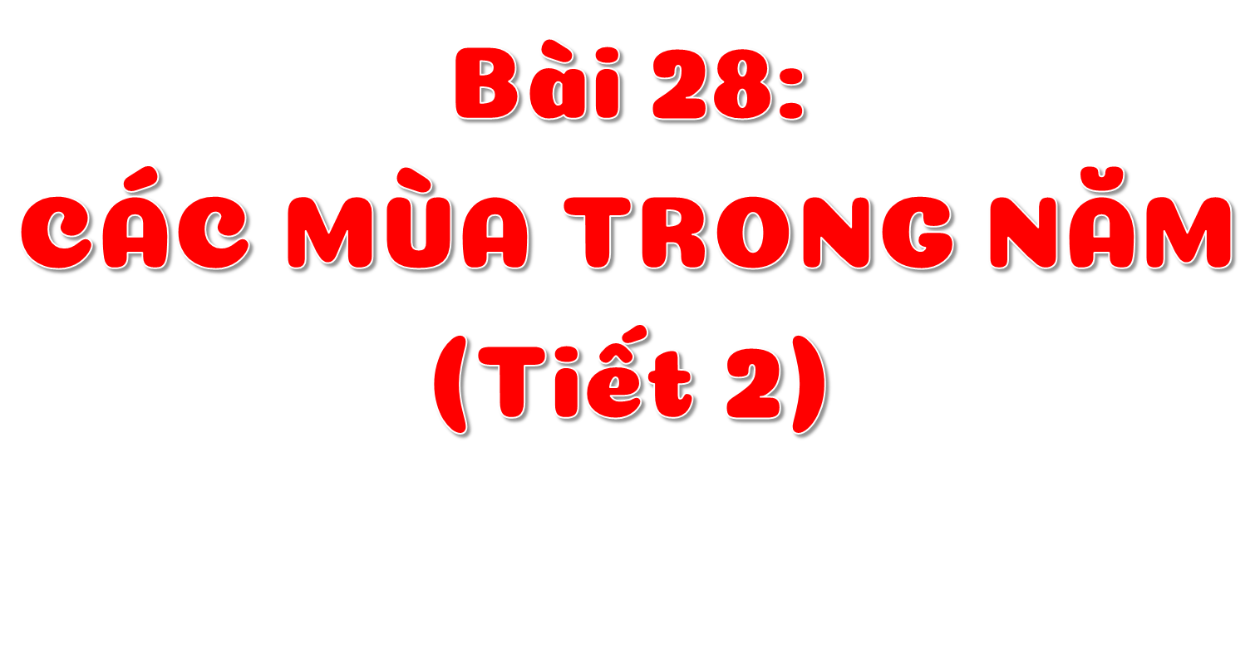
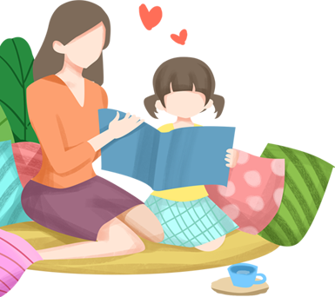


PHÒNG GD &ĐT LONG BIÊN
TRƯỜNG TIỂU HỌC PHÚC LỢI

Slide 2

KHỞI ĐỘNG

Slide 3


Slide 4
Thứ … ngày … tháng … năm
Tự nhiên xã hội

Slide 5

KHÁM PHÁ

Slide 6

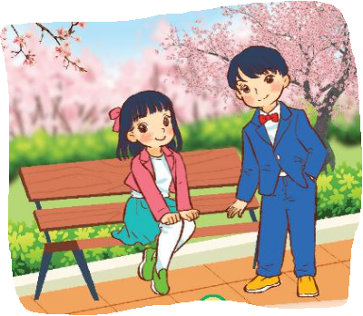
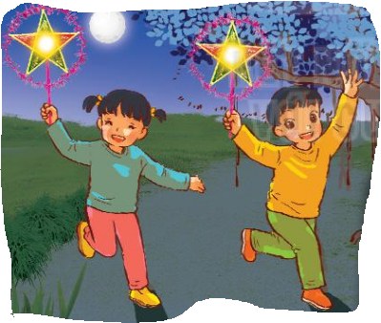
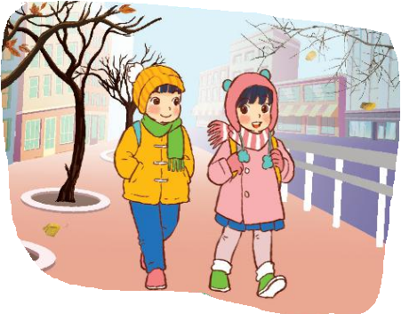
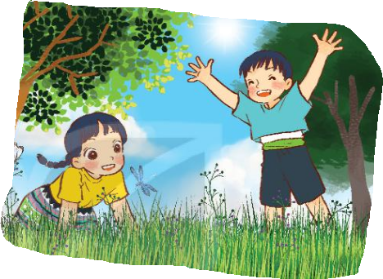
Quan sát các hình sau, nói cách mặc trang phục phù hợp với từng mùa và lợi ích của việc làm đó
Mùa Đông
Mùa Hè
Mùa Thu
Mùa Xuân

Slide 7


Thảo luận nhóm 2

Slide 8
Mùa Hè nóng nực mặc quần áo mát mẻ
Mùa Đông trời lạnh mặc áo ấm
Mùa Thu trời se lạnh mặc áo thun dài tay
Mùa Xuân mặc quần áo dài tay

Slide 9

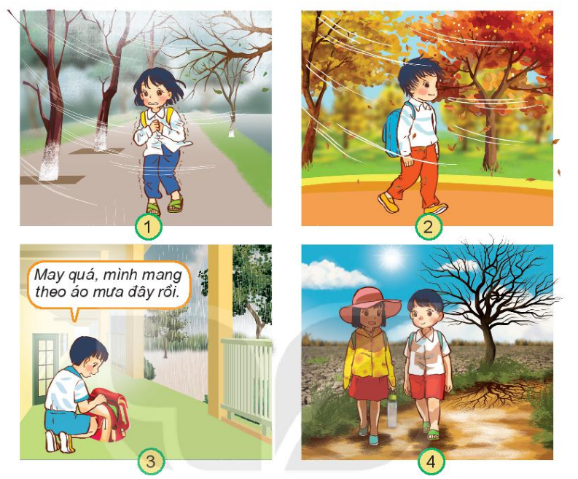
Nhận xét việc lựa chọn trang phục của các bạn trong mỗi hình sau:

Slide 10
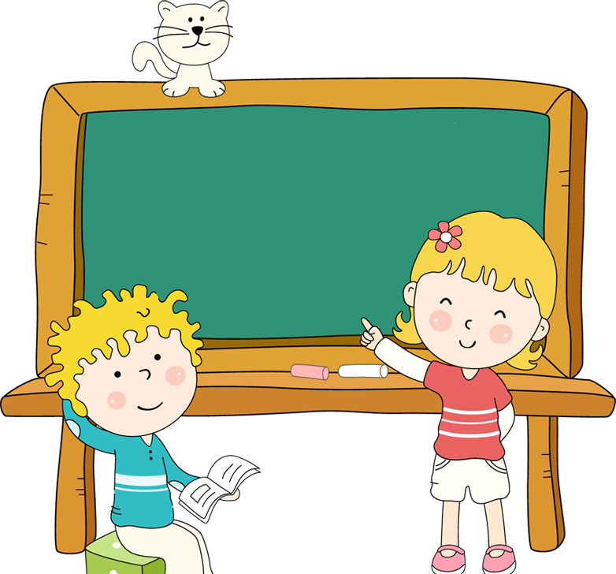
Thảo luận nhóm 4

Slide 11
Đại diện nhóm trình bày trước lớp

Slide 12


Mùa đông
Bạn nữ mặc quần áo phông phanh, không phù hợp

Slide 13
Mùa Thu
Bạn nam trong hình mặc trang phục phù hợp với thời tiết

Slide 14
Mùa mưa
Bạn nam trong hình đã mang áo mưa trong mùa mưa

Slide 15
Mùa khô
Bạn nữ mặc đồ và mang mũ chống nắng
Bạn nam không có gì để che nắng rất dễ bị say nắng

Slide 16

THỰC HÀNH

Slide 17



Vào mùa đông, em sẽ chuẩn bị quần áo và đồ dùng đi học như thế nào?

Slide 18
Mỗi mùa có đặc điểm khác nhau. Cần lựa chọn trang phục phù hợp theo mùa để cơ thể khỏe mạnh.

Slide 19
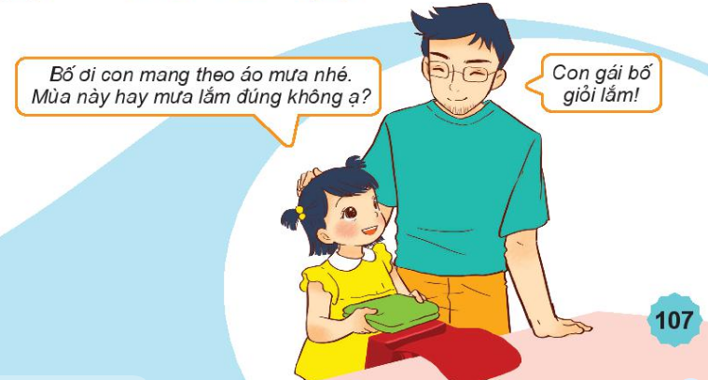

Slide 20
